Slide 1

Teendő lista

Slide 2
A célja
Egy egyszerű kezelhető, mobilbarát alkalmazás, amely lehetőséget biztosít a felhasználók számára, hogy feladatokat hozzanak létre, rendszerezzék azokat, valamint együtt dolgozzanak másokkal csoportokba rendeződve.
Az alkalmazás célja, hogy elősegítse a hatékony időgazdálkodást, a közös munkaszervezést a mindennapi életben.

Slide 3
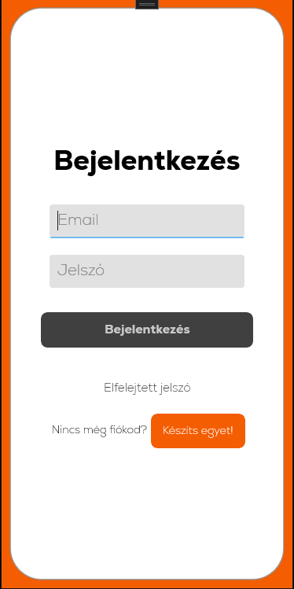
BejeLENTKEZÉS
Ez az első oldal, amely megjelenik a felhasználó számára az alkalmazás elindítása után. Az oldal célja, hogy hitelesítse a felhasználót, mielőtt az továbbléphetne az alkalmazás fő funkcióihoz.
A felhasználó e-mail címet és jelszót ad meg.
A jelszó titkosítva van tárolva az adatbázisban, és a hitelesítéshez a Scrypt algoritmust használjuk.
A rendszer ellenőrzi, hogy az e-mail cím szerepel-e az adatbázisban, és hogy a jelszó egyezik-e a titkosított verzióval.
Sikeres bejelentkezés esetén az alkalmazás a főoldalra navigál.
A gombok animációval reagálnak a lenyomásra, így vizuálisan is visszajelzést adnak a felhasználónak.
A Regisztráció gomb további funkciókhoz vezet (ezek a következő oldalon vannak implementálva).

Slide 4
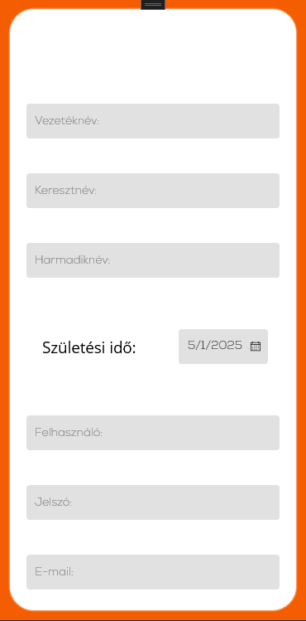
Regisztráció
Ez az oldal lehetővé teszi az új felhasználók számára, hogy regisztráljanak az alkalmazásba. A felhasználó több adatot is megad, amelyeket a rendszer biztonságosan eltárol.
A felhasználónak meg kell adnia a nevét, felhasználónevét, jelszavát, e-mail címét és születési dátumát. A telefonszám és harmadik név (amennyiben van) opcionális.
A rendszer ellenőrzi, hogy a megadott e-mail cím és felhasználónév még nem szerepel-e az adatbázisban.
Ha a megadott születési dátum jövőbeli, vagy a felhasználó túl fiatal (6 év alatti), akkor hibaüzenetet kap.
Sikeres regisztráció esetén az adatok bekerülnek a helyi SQLite adatbázisba, és a felhasználót visszairányítja a bejelentkezési oldalra.
A telefonszám mező csak számokat fogad el, legfeljebb 15 karakter hosszúságig.

Slide 5
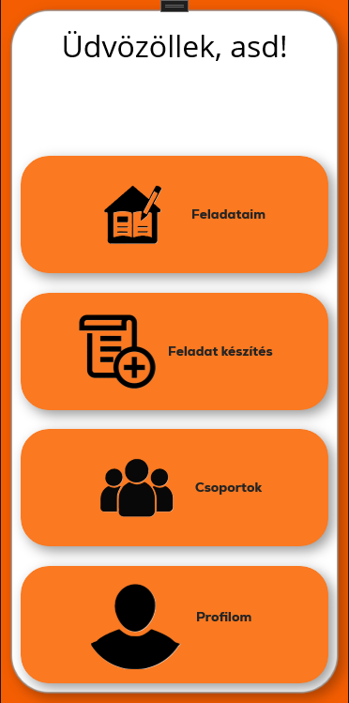
Főoldal
A főoldal a bejelentkezés után jelenik meg, és innen a felhasználó az alkalmazás összes fontos funkcióját elérheti.
Az oldal tetején egy üdvözlő szöveg jelenik meg, amely tartalmazza a bejelentkezett felhasználó felhasználónevét.
Az oldalon négy fő gomb található, mindegyik egy külön funkciót nyit meg:
Feladataim: A felhasználóhoz tartozó feladatokat jeleníti meg.
Csoportok: A felhasználó által létrehozott vagy amelyben részt vesz csoportokat listázza.
Feladat készítése: Új feladatokat lehet itt létrehozni.
Profilom: A felhasználó profiladatait és beállításait kezeli.
Minden gomb lenyomásakor animáció fut le, ami javítja a felhasználói élményt.

Slide 6
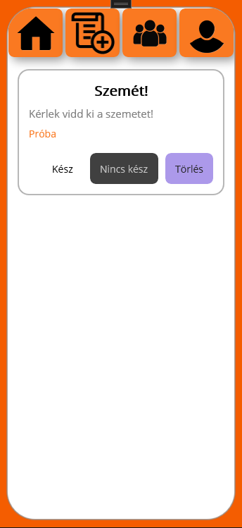
feladatok
A "Feladataim" oldal célja, hogy a bejelentkezett felhasználó számára megjelenítse az összes olyan feladatot, amelyhez köze van – akár saját maga hozta létre, akár valamelyik csoportjához tartozik, és ott felelős egy feladatért.
A kiválogatott feladatokat megjeleníti egy ListView vezérlőben.
Az oldalon a felhasználó a feladatait:
készre vagy nem készre jelölheti (állapotváltás),
törölheti (csak ha ő hozta létre).

Slide 7
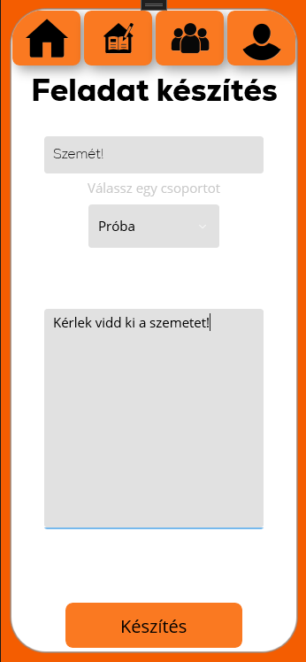
Feladat készítés
A "Feladatok" oldal lehetővé teszi a bejelentkezett felhasználó számára új feladat létrehozását egy kiválasztott csoporthoz.
Feladat létrehozása:
A felhasználó megad egy címet és leírást a feladathoz, kiválasztja a csoportot, majd a „Készítés” gombra kattint.
Az alkalmazás ellenőrzi, hogy minden mező ki van-e töltve.
Ha igen, akkor elmenti az új feladatot az adatbázisba, a felhasználó azonosítójával (ID) és a csoport nevével együtt.
A feladat létrehozásának dátuma is rögzítésre kerül.
A sikeres mentést követően a rendszer visszairányítja a felhasználót a „Feladataim” oldalra, ahol már megjelenik az újonnan létrehozott feladat is.

Slide 8
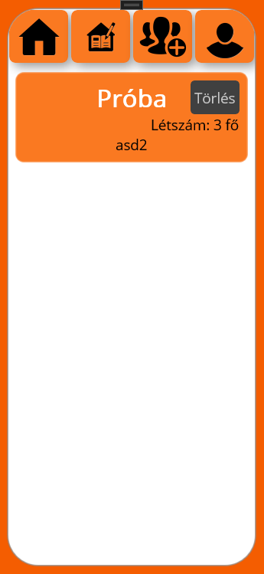
csoportok
Ez az oldal a felhasználó által létrehozott vagy csatlakozott csoportokat jeleníti meg.
Adatbáziskapcsolat aszinkron módon jön létre az SQLite használatával, és automatikusan betölti az aktuális felhasználó adatait.
Az oldal betölti a Csoport és Tag táblák tartalmát, majd megjeleníti azokat a csoportokat, ahol a felhasználó tag vagy csoportkészítő.
A csoportkészítő neve alapján kerül megállapításra, hogy egy csoport törölhető-e. Csak a készítő törölheti a csoportot.
A törlés során egy megerősítő párbeszédablak jelenik meg, ezzel megelőzve a véletlen törlést.

Slide 9
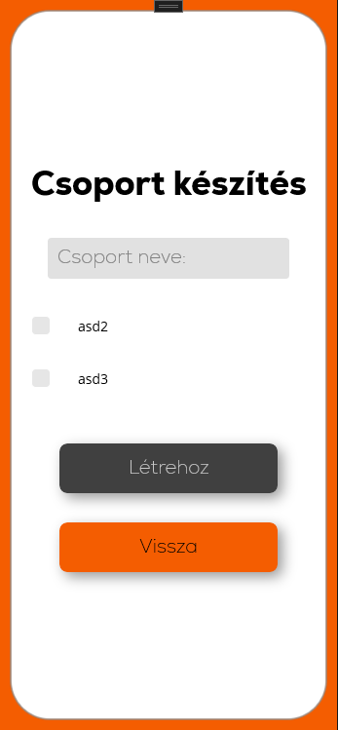
Csoport készítés
A „Csoportkészítés” oldal lehetővé teszi a felhasználók számára, hogy új csoportot hozzanak létre, valamint más felhasználókat is bevonjanak ebbe a csoportba.
Főbb funkciók:
Felhasználók betöltése:
Az oldal betöltésekor lekérdezi az összes felhasználót az adatbázisból, kivéve az aktuális felhasználót, aki automatikusan a csoport készítője lesz. Ezek a felhasználók megjelennek egy listában, és több közülük kiválasztható a csoporthoz való hozzáadás céljából.
Csoportnév megadása:
A felhasználó beír egy egyedi csoportnevet, amely alapján létrejön az új csoport. A gomb csak akkor aktiválódik, ha a névmező nem üres.
Ez az oldal biztosítja, hogy a felhasználók gyorsan és egyszerűen hozhassanak létre közösségeket, csoportokat az együttműködéshez.

Slide 10
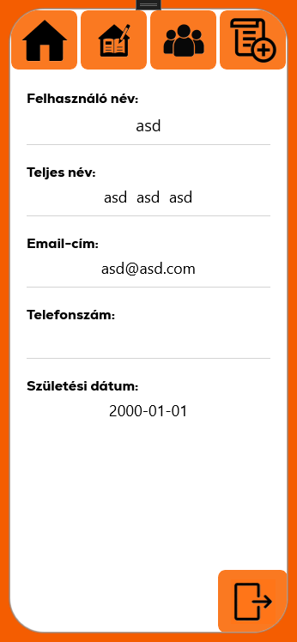
profilom
A "Profilom" oldal a bejelentkezett felhasználó adatait jeleníti meg, és lehetőséget biztosít a navigációra, illetve kijelentkezésre.
Fő funkciók:
Felhasználói adatok megjelenítése:
Az oldal betöltésekor lekérdezi a bejelentkezett felhasználót az ID alapján, majd a kiválasztott felhasználót beállítja az oldal adatforrásaként (BindingContext), így a felhasználó neve és egyéb adatai megjelennek a felületen.
Kijelentkezés funkció:
A „Kijelentkezés” gombbal a felhasználó visszatérhet a bejelentkező oldalra. Mielőtt ez megtörténne, egy megerősítő párbeszédablak jelenik meg, hogy elkerülhető legyen a véletlen kijelentkezés. A rendszer a navigációs előzményeket is törli, így visszalépésre nincs lehetőség.

Slide 11
Köszönjük a figyelmet!
Készítette: Domokos János Gábor, Földi Péter

